Slide 1
업무흐름도
- XX시스템
한이음 프로젝트
2019.06.02
통 제 구 분 | Controlled Copy
문 서 번 호
작 성 자 | 전 팀 원
보 안 | 대 외 비

Slide 2
업무흐름도
문서 개정이력표
버전 | 날짜 | 내용 | 작성자
0.1 | 2019.06.02 | 최초 작성 | 전팀원
한이음 프로젝트

Slide 3
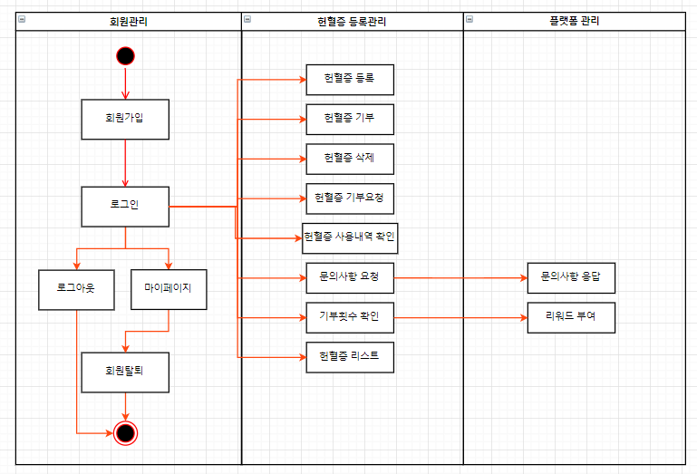
업무흐름도
시스템명 | blood chain |  | 프로세스명 | blood chain | 작성자 | 전팀원 | 작성일 | 2019.06.02
프로세스설명 | 전체적인 업무(회원관리, 헌혈증 등록관리, 플랫폼 관리) 흐름도
수행절차
전제조건/제약조건 및 이슈사항

